Slide 1
ΔΙΑΧΡΟΝΙΚΗ ΠΟΡΕΙΑ ΤΗΣ ΕΝΔΥΜΑΣΙΑΣ

Slide 2
ΟΜΑΔΑ
Θεοχάρη Δέσποινα
Ιωάννου Γεωργία
Καψιμαλάκου Εύη
Τόνα Ελένη

Slide 3
Οι παραδοσιακές ελληνικές φορεσιές άρχισαν να διαμορφώνονται, έτσι όπως τις γνωρίζουμε, από τα μέσα του 17^{ου} αιώνα. Η Ελληνική φορεσιά ανάγεται κατά κύριο λόγο στο Βυζάντιο, το οποίο είχε ήδη δεχθεί ποικίλες επιδράσεις από την Ανατολή.

Slide 4
Ενδύματα στα χρόνια της τουρκοκρατίας
πουκάμισο με μανίκια
καβάδι σταυρωτό ή ακερί
ράσο κοντό
τζουμπέ
σαλβάρια
καλπάκι στο κεφάλι.

Slide 5
Υπάρχουν τρεις βασικοί τύποι γυναικείων ενδυμασιών και δύο ανδρικών, με άπειρες βέβαια παραλλαγές

Slide 6
ΓΥΝΑΙΚΕΙΕΣ ΦΟΡΕΣΙΕΣ
φορεσιές με το σιγκούνι: το ολόμαλλο σιγκούνι άσπρο ή μαύρο είναι κατακόρυφα ανοιχτό μπροστά και χωρίς μανίκια, πουκάμισο με τον γεωμετρικό συνήθως διάκοσμο και τον μικρό μπούστο, τον τζάκο που συγκρατεί τα ολοκέντητα μανίκια της φορεσιάς.(χωρική ενδυμασία)

Slide 7
φορεσιές με το καβάδι: το βαμβακερό ή μεταξωτό καβάδι ή το ακερί είναι και αυτό ανοιχτό μπροστά με μανίκια όμως άλλοτε μακριά και άλλοτε ως τον αγκώνα, φοριέται και αυτό πάνω από το πλουσιοκέντητοπουκάμισο(ενδιάμεση φορεσιά, μεταξύ χωρικής και αστικής)

Slide 8
φορεσιές με το φουστάνι κατασκευασμένο από βαμβάκι ή μετάξι χωρίς μανίκια , με πτυχωτή κατά κανόνα φούστα και στενό πανωκόρμι , η μέση τοποθετείται αρκετά ψηλά, σχεδόν κάτω από το στήθος(αστική ενδυμασία)

Slide 9
Εξαρτήματα γυναικείων φορεσιών:
Στενή ζώνη για τη μέση
Φαρδιά ζώνη για τους γοφούς
Ποδιά
Μακριά μπόλια ή άλλα κεφαλοδέματα με συμβολική σημασία

Slide 10
ΑΝΔΡΙΚΕΣ ΦΟΡΕΣΙΕΣ
Στην Πελοπόννησο, στην Αττική και γενικά στη Στερεά Ελλάδα συναντούμε τη φουστανέλα, είδος πολύπτυχης λευκής φούστας.
Στις παραθαλάσσιες περιοχές και στα νησιά συναντούμε τη βράκα, είδος «φουφουλωτού» παντελονιού σε διάφορες παραλλαγές.

Slide 11
ΑΝΔΡΙΚΗ ΚΡΗΤΙΚΗ ΦΟΡΕΣΙΑ
Βράκα
γελέκι
μεϊτάνι
στιβάνια
σαρίκι

Slide 12
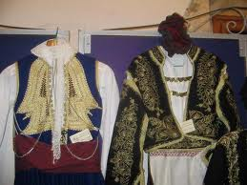
Ανδρική Κρητική Φορεσιά

Slide 13
ΓΥΝΑΙΚΕΙΑ ΚΡΗΤΙΚΗ ΦΟΡΕΣΙΑ
αχειρίδυτο (χωρίς μανίκια) περιστήθιο, που ονομάζεται «κορπέτο».
ζιπόνι ή αλλιώς μεϊτάνι
Κεφαλοκάλυμμα
κόκκινο φεσάκι με μικρή φούντα σκεπασμένο με μαύρο τούλι που το έλεγαν «παπάζι».

Slide 14
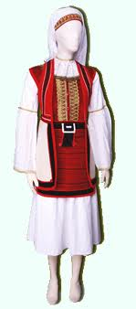
Γυναικεία Κρητική Φορεσιά

Slide 15
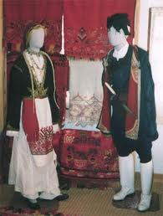
Κρητική Φορεσιά

Slide 16
ΒΙΒΛΙΟΓΡΑΦΙΑ
παπυρος LAPOUSSE, τόμος 3ος
Ελληνικές φορεσιές,Εκδοτική Αθηνών, κείμενα Ιωάννας Παπαντωνίου
Η ελληνική λαϊκή τέχνη- Η ελληνική φορεσιά, Χατζημιχάλη A. τόμος 1^{ος} και 2^{ος} , Αθήνα, εκδόσεις Μέλισσα.
www.thrakiki.gr/foresies.htm)
(www.ipirotikos.gr/endymasia.htm)
(el.wikipedia.org/wiki/Τσακώνικη_ενδυμασία)
(http://www.dance-pandect.gr/pds_cosmos/pop/pop_perioxh_gr.php?oid=O-FD5FBD9A&ActionP=Play&mode=Med&Obj=T&pid=P-C17617A4&aa=1)
(http://6lyk-trikal.tri.sch.gr/xoros.html), (http://www.foustanela.gr/plakidas/index.php?option=com_content&view=article&id=73&Itemid=87&lang=el)
http://www.mani.org.gr/ithi/foresia/for.htm
http://ellinwnparadosi.blogspot.com/2010/11/blog-post_06.html
(Το κείμενο είναι από το βιβλίο "Μιάν βολάν τσ΄έναν τσαιρόν ήτον..." του Γιάννη Κολλιάρου)
Νίκος Καραΐσκος
http://www.musesnet.gr/livadi/endimasia%202.htm

Slide 17
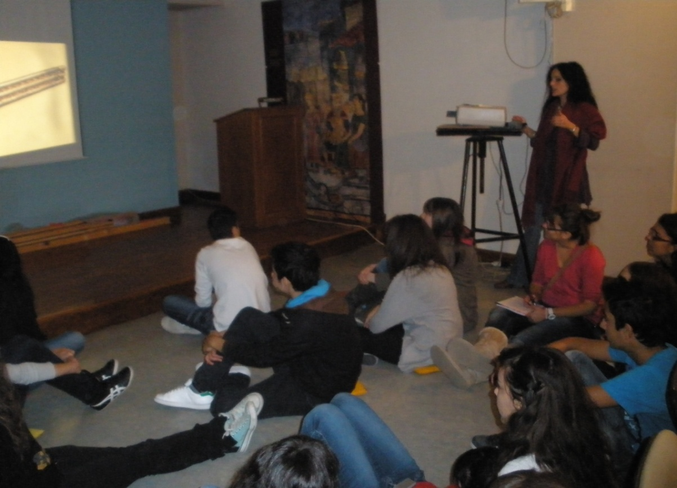
Σε συνεργασία με το Μουσείο Λαϊκής Τέχνης Στην Αθήνα Υπεύθυνη: Ζωή Νικητάκη

